Slide 1
Finanční gramotnost
1. část
duben 2026
Iva Janusová
Dluhový pracovní poradce
Resocializační program

Slide 2
PRAKTICKÁ ČÁST

Slide 3

Příklad č. 1 - Kamil
Je skladník s průměrnou čistou mzdou 30 000 Kč měsíčně, platí nájem 15 000 Kč, půjčku 3 000 Kč, jídlo, dopravu, oblečení, paušál.
Od 1. května bude nezaměstnaný (!! Dohoda o ukončení HPP nebo výpověď !! , § 55 Zákoník práce) a nabídku další práce má až od 1. července 2026.
Bude mít Petr nějaké příjmy po odchodu ze zaměstnání a jaké?
Co všechno by měl Petr dělat po ukončení prac. poměru?

Slide 4
Klíčové změny v podpoře v nezaměstnanosti 2026:
1. fáze (první 2 měsíce): 80 % (dříve 65 %)
2. fáze (další měsíce): 50 % (beze změny)
3. fáze (poslední měsíce): 40 % (dříve 45 %)
Podpora podle věku od 2026
Do 52 let - 80 % (2 měsíce), 50 % (2 měsíce), 40 % (1 měsíc). Celkem 5 měsíců.
52 až 57 let - 80 % (3 měsíce), 50 % (3 měsíce), 40 % (2 měsíce). Celkem 8 měsíců.
Nad 57 let - 80 % (3 měsíce), 50 % (3 měsíce), 40 % (5 měsíců). Celkem 11 měsíců.

Slide 5
Příklad č.2 – Roman
Roman prodal auto.
Co všechno by měl ohledně prodeje zařídit, aby se do budoucna nezadlužil?
Příklad č.3 – Vašek
Vaškovi s partnerkou se narodilo dítě, má k oběma co ….. ?
Co se stane-může se stát, pokud se s matkou dítěte rozejde?

Slide 6
Příklad č. 4 - Petr
Je zaměstnaný, má průměrnou čistou mzdu 26 000Kč měsíčně.
náklady měsíční:
nájem 14.000Kč
jídlo 7.000 Kč
výživné 2.000 Kč
pohonné hmoty 2.000 Kč
mobil + tv + internet 2.500Kč
Jaká je jeho finanční situace? Co by mohl udělat, aby se změnila?

Slide 7
Co dělat, když druhý rodič neplatí výživné pro nezletilé dítě?
prvních 6 měsíců prodlení - úrok z prodlení z dlužného výživného ve zvýšené sazbě 2,5 promile denně (sazbu stanovuje prováděcí nařízení vlády)
po uplynutí 6 měsíců - úrok z prodlení v zákonné výši
jako dosud je možné vymáhat soudním výkonem rozhodnutí nebo exekucí, jinak lze čerpat náhradní výživné, které se stane dalším dluhem povinného
postoupení splatné pohledávky výživného za plnou cenu (tj. za úplatu alespoň ve výši jistiny pohledávky), kvůli transparentnosti vždy bezhotovostním převodem na účet
postoupení pohledávky pod cenou - pouze se souhlasem soudu, pokud by v takovém případě souhlas soudu chyběl, bylo by postoupení pohledávky absolutně neplatné
DLUH NA VÝŽIVNÉM BÝVÁ PŘEKÁŽKOU PRO INSOLVENCI:
Měsíční splátka v insolvenci minimální zákonná: běžné 3 000 Kč, dlužné 360 000 Kč = 10 000 Kč, správce 1089 Kč, věřitelé 1 089 Kč – CELKEM 15 178 Kč
Nyní:
až dvouleté vězení lidem, kteří neplatí i z nedbalosti výživné déle než čtyři měsíce a vystaví tím vyživovaného člověka nebezpečí nouze.
Návrh další novely, která by mohla být účinná od července 2026.

Slide 8
TEORETICKÁ ČÁST
Rozpočet – příjmy, výdaje
Kde hledat pomoc?

Slide 9

ROZPOČET DOMÁCNOSTI - PŘÍJMY
Jsou postižitelné srážkami
Mzda, daňový bonus
Starobní, invalidní důchod
Odměna pěstouna
Nemocenská
Peněžitá pomoc v mateřství
Rodičovský příspěvek
Výsluha
Brigáda
Dědictví
Nejsou postižitelné srážkami
Dávky SSP a HN (příspěvek na bydlení, přídavek na dítě, doplatek na bydlení, příspěvek na živobytí)
Dočasně nepostižitelné
když výše příjmu nepřesahuje
zákonnou nezabavitelnou částku

Slide 10
ROZPOČET DOMÁCNOSTI - VÝDAJE
NEZBYTNÉ | KONTROLOVATELNÉ | PRO RADOST (zbytné)
Nájem, elektřina, plyn | Jídlo, drogerie, oblečení | Kultura a sport
Povinné poplatky (popelnice, psi, ČT a Čro) | Léky | Volnočasové aktivity
Povinné pojištění | Provoz domácnosti | Luxusní vybavení
Daně | Doprava – jízdné/auto | Cigarety, alkohol, loterie
 | Telefon/internet | Dovolená
 | Rezerva na běžný provoz
 | Spoření
Jednoduché pravidlo 7:2:1
7… na každodenní život
2… „železná“ rezerva/ spoření
1… něco pro radost
Příjem | Každodenní život | Rezerva/spoření | Pro radost
25 000 Kč | 17 500 Kč | 5 000 Kč | 2 500 Kč
60 000 Kč | 42 000 Kč | 12 000 Kč | 6 000 Kč

Slide 11
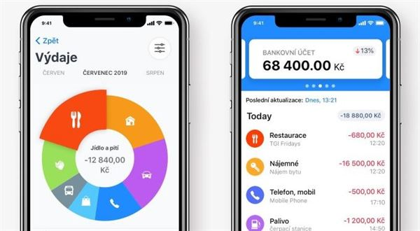
ROZPOČET DOMÁCNOSTI
Papír, tužka, kalkulačka
Word/Excel
Online programy + šablony
Aplikace (Wallet, Spendee, Debito, Settle Up)

Slide 12
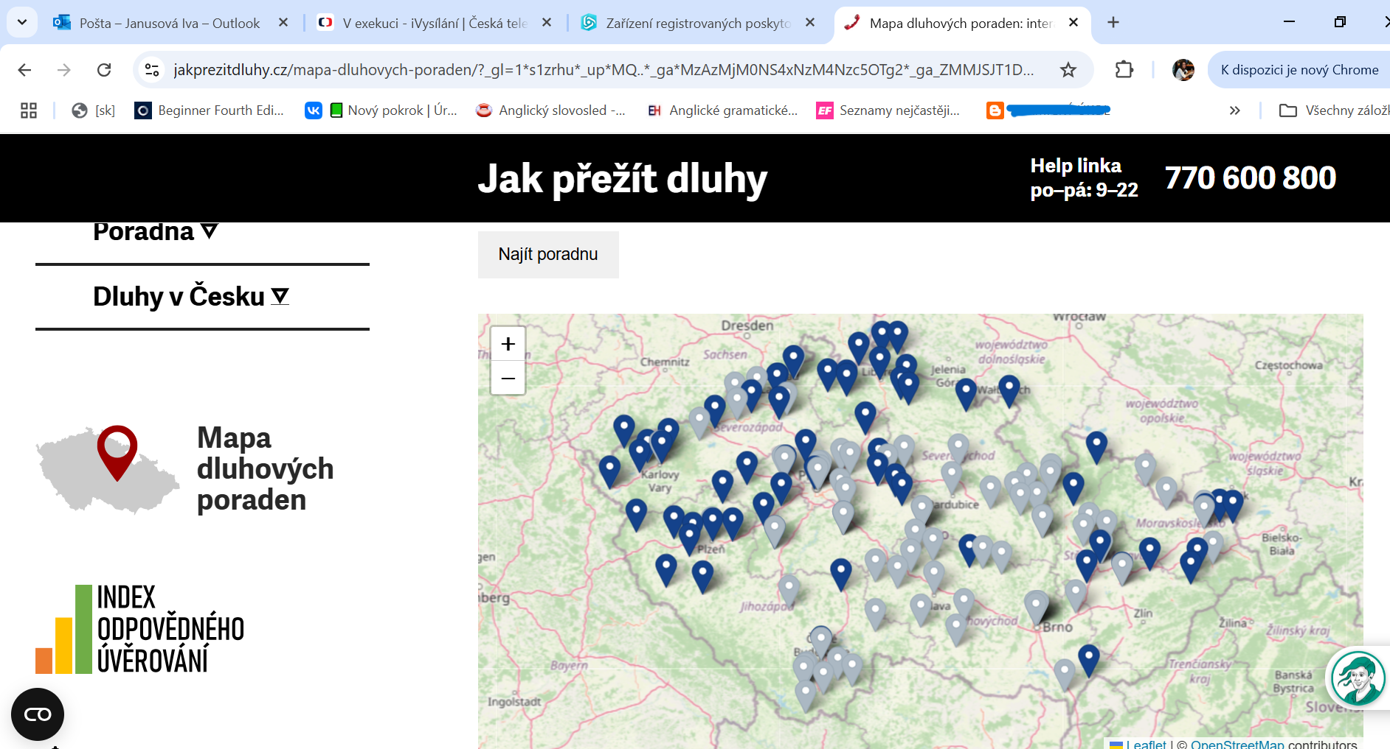
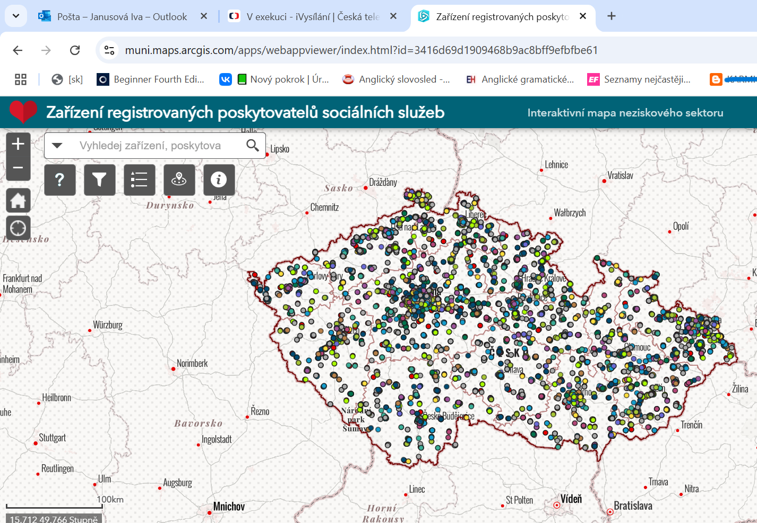
KDE MÁM HLEDAT POMOC?
https://socialnibydleni.mpsv.cz/pomoc/nemam-bydleni

Slide 13
ZÁKLADNÍ POJMY
Karty
Úvěry
Ručitelství

Slide 14
1.Platební karta (debetní)
2.Kreditní karta
3.Kontokorent
A. ….úvěr sjednaný k účtu, čerpáme hotovost, kterou nemáme (do mínusu), v určité době nutné splatit, pak lze čerpat znovu
B. .…je vázána k běžnému účtu
C. ….neplatíme vlastní hotovostí, ale půjčenými penězi, bezúročné období, následně již z úroky

Slide 15
1.Revolvingový úvěr
2.Spotřebitelský úvěr
3.Podnikatelský úvěr
A. ….mohou o něj žádat OSVČ, spotřebitele tak zbavuje veškeré ochranné spotřebitelské legislativy, a zároveň se vystavuje i riziku trestního stíhání-vyplnil při žádosti o úvěr nepravdivé údaje
B. ….je určen k financování soukromých potřeb osob - účelový, neúčelový
C. ….je krátkodobý spotřebitel. úvěr, automaticky se obnovuje, stálá finanční rezerva, kterou můžete čerpat až do výše předem dané částky.

Slide 16
Ručitel
jen z vlastního rozhodnutí
- závazek splácí až v momentě, kdy přestane splácet dlužník
při splnění podmínek se může z ručení vyvázat
uhrazené ručitelské splátky lze po dlužníkovi vymáhat
Spoludlužník
role většinou automatická (manželství bez úpravy SJM) nebo dobrovolná (podnikatelské úvěry, hypotéky)
- odpovídá za celý dluh ihned od podpisu smlouvy
každý spoludlužník dluží celou částku bez ohledu na dohodu mezi sebou
věřitel nemusí spoludlužníka informovat ani o dluhu ani o jeho nesplácení
závazku se můžete zbavit písemným prohlášením, že jste o půjčce nevěděli
- uhrazené splátky nebo zabavený majetek nelze vymáhat

Slide 17
ZÁVAZKY
Původ
Půjčky
Mimosoudní řízení
Nalézací řízení

Slide 18
PŮVOD ZÁVAZKŮ
půjčky, úvěry, hypotéky, nájem, služby, mobilní operátoři, jízdy na černo
zdravotní a sociální pojištění
poplatky za odpady, koncesionářský poplatek (každý odběratel elektřiny)
povinné ručení + Česká kancelář pojistitelů
daně (FÚ, z podnikání, z nemovitosti)
výživné
pokuty – policie, městský nebo obecní úřad (daňová ex.)
náklady trestního řízení (soudy, advokáti)
náklady vazby a výkonu trestu (věznice)
škoda přiznaná v trestním řízení, škoda na zdraví
Notes:
jenže s případě odsouzených je třeba vzít v potaz i jiné soudy

Slide 19
PŘESTÁVKA ☺

Slide 20
PŮJČKY
Bankovní půjčky
Nebankovní půjčky
Nebankovní společnosti
Lichváři
Rodina
Zvážit potřebnost, parametry, zátěž rozpočtu, výpadek příjmu
(zbytné, nezbytné výdaje, pračka x dovolená, 10 000 Kč x 50 000 Kč, výše měsíční splátky, výdaje x nemoc/výpověď

Slide 21
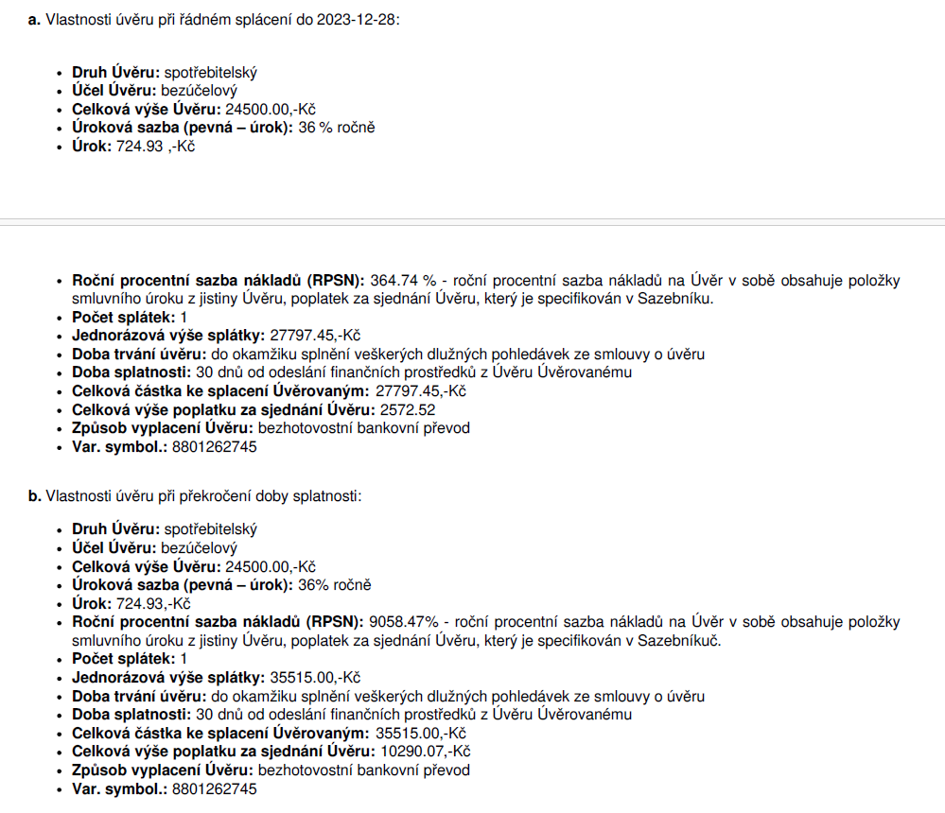


Slide 22
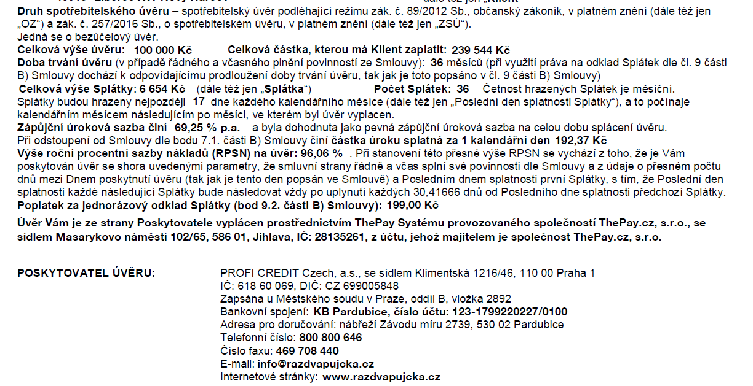

Slide 23
Typy půjček
Půjčky s pravidelnou splátkou - splátky pravidelně po dobu několika měsíců, let
Mikropůjčky - obvykle do 20 000 Kč, často jednorázové splácení, vysoké poplatky
Revolvingové úvěry a kreditní karty - flexibilní přístup k penězům, při špatném používání jsou vysoké náklady
Kontokorent - umožňuje přečerpat bankovní účet, vyšší úroky = lepší využívat výjimečně jako krátkodobou rezervu
Splátkový prodej - nákup zboží, služby
Odložené platby - umožňují odložit část platby za nákup, často bez navýšení, následně se platí úroky jako u jiných půjček

Slide 24
Co je ještě dobré vědět:
Půjčka v hotovosti - bývá dražší než půjčka zaslaná a splácená na účet
Půjčka zajištěná nemovitostí - vysoce riziková, nejde-li o hypotéku, je lepší se jí vyhnout
Podnikatelské úvěry - slouží výhradně na podnikání, pokud věřitel nabízí spotřebitelské půjčky „na IČO“, jde o porušení zákona

Slide 25
Cena a poplatky (RPSN)
Samotná úroková sazba pro vyhodnocení nákladů nestačí. Hlavně u nebankovních půjček vstupují do hry různé poplatky:
Poplatek za poskytnutí úvěru. Ten může činit i 20 % z půjčované částky. Neseriózní společnosti si ho dokonce strhávají z vyplácené částky, takže dostanete méně peněz, než jste počítali.
Měsíční poplatek za správu úvěru nebo za vedení karetního účtu. Účtují si ho i některé banky, obvykle se jedná o několik desítek korun.
Poplatek za hotovostní inkaso. U půjček poskytnutých či splácených hotově si věřitel účtuje vysoké přirážky.

Slide 26
Pozor na cenové triky (RPSN)
úroková sazba v kalkulačkách bývá nižší než ta ve smlouvě
cena nemusí platit pro nižší částky nebo kratší splatnost
při nedodržení podmínek může cena výrazně narůst
je-li první úvěr zdarma, ptejte se, kolik stojí jeho prodloužení
ujistěte se, že úroková sazba je roční, nikoliv měsíční

Slide 27
Rozhoduje celková částka (RPSN)
revolvingové úvěry či kreditní karty - nelze předem říci, kolik zaplatíme na úrocích a poplatcích (čerpat s maximální obezřetností.
jednorázově splatné mikropůjčky - dlužníci neseženou do doby splatnosti dostatek hotovosti a potřebují úvěr prodloužit = je umožněno, ale zaplatíte další vysoké poplatky.
vždy dopředu zjistit, kolik bude případné prodloužení úvěru stát.
Dvojnásob to platí u půjček, kde je první období zdarma.

Slide 28
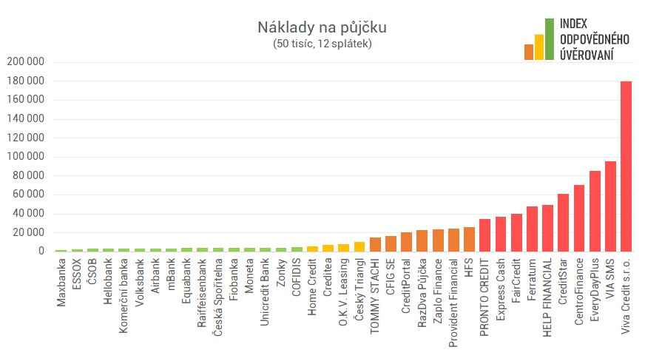
Web: jakprezitdluhy.cz

Slide 29
Srovnání půjček – sankce
náklady za upomínky a vymáhání (až tisíce korun)
jednorázová pokuta až 500 Kč (ročně až 3 000 Kč) nebo sankce za každý den ve výši 0,1 % z dlužné částky. Suma pokut však nesmí překročit polovinu vypůjčené částky nebo 200 000 Kč
úroky z prodlení (repo sazba ČNB navýšená o 8 %)
dohodnuté smluvní úroky

Slide 30
Půjčka a posuzování úvěruschopnosti
Zákonná povinnost věřitele - zkoumá příjmy a výdaje klienta, jeho další půjčky, záznamy v úvěrových registrech, jinak je smlouva o půjčce neplatná (změna zákonná toto chce zrušit!!!)
Dlužník musí poskytnout úplné a pravdivé údaje, jinak se může jednat o úvěrový podvod.

Slide 31

MIMOSOUDNÍ ŘÍZENÍ

Slide 32
trvá několik týdnů i měsíců
komunikace s věřitelem
pomoc dluhové poradny, finančního arbitra
úhrada částky bez soudních a exekučních nákladů
riziko Dohod o uznání dluhu, překoupené dluhy
(prodloužení promlčecí doby, kumulace dalších smluvních pokut, poplatků)

Slide 33
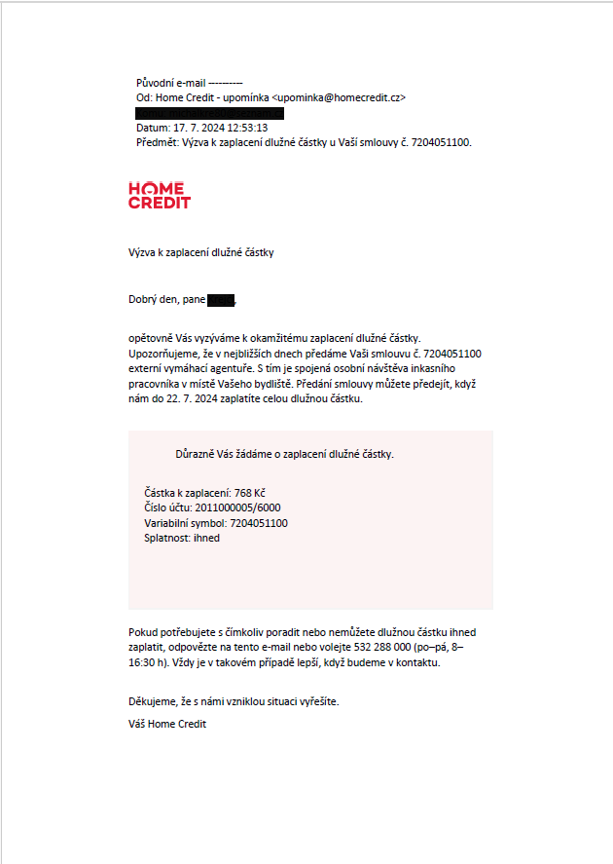
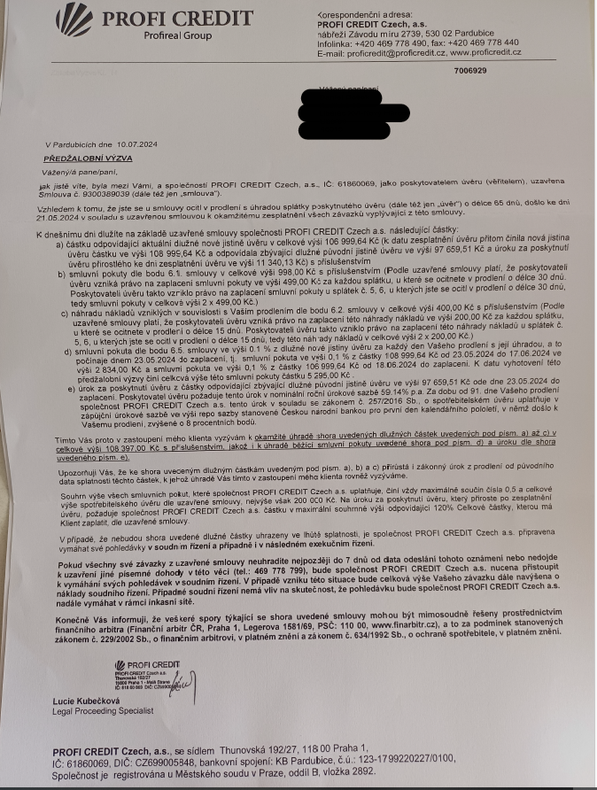

Slide 34

NALÉZACÍ ŘÍZENÍ

Slide 35
soud nalézá právo
soudní, správní řízení
je možné se odvolat proti Rozsudku, EPR, Usnesení
nutné přebírat poštu a včas reagovat

Slide 36
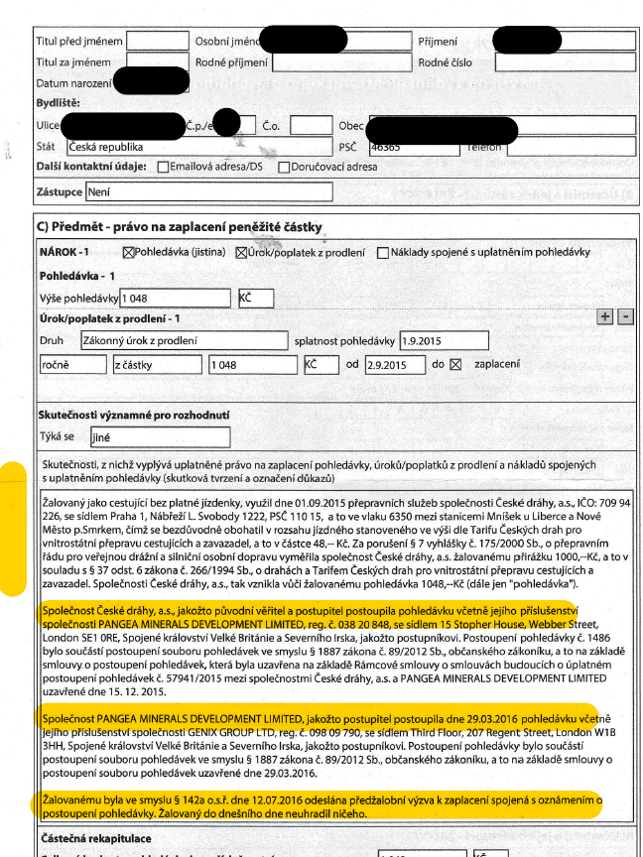
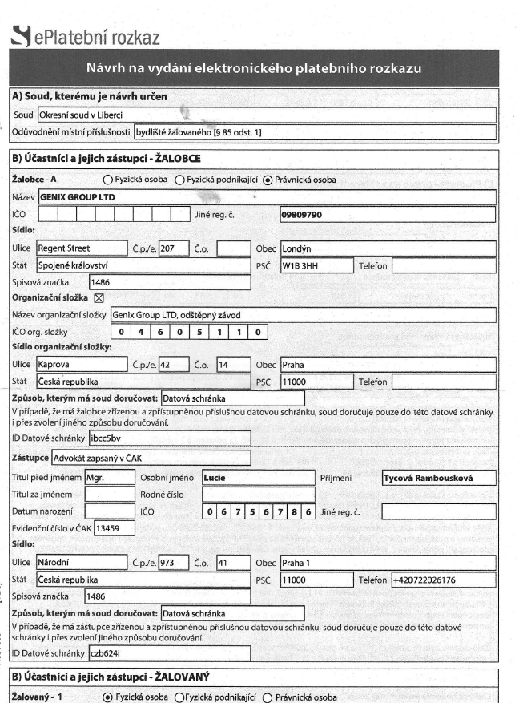
1.

Slide 37
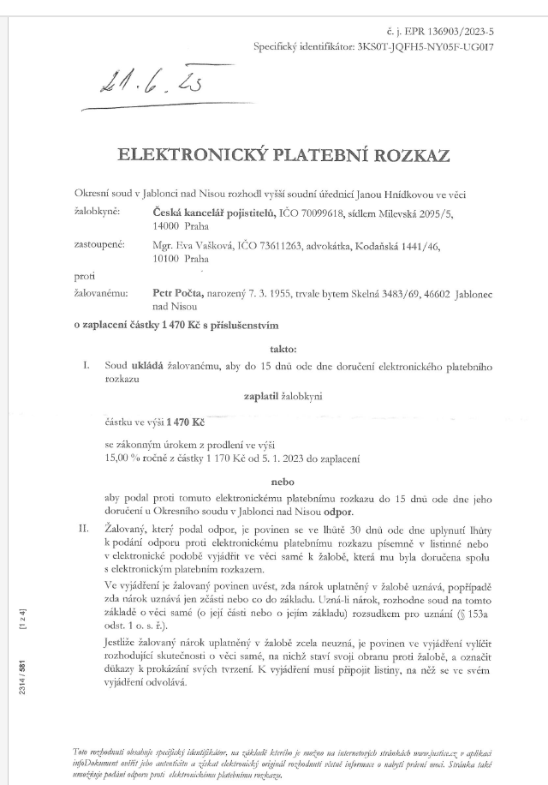
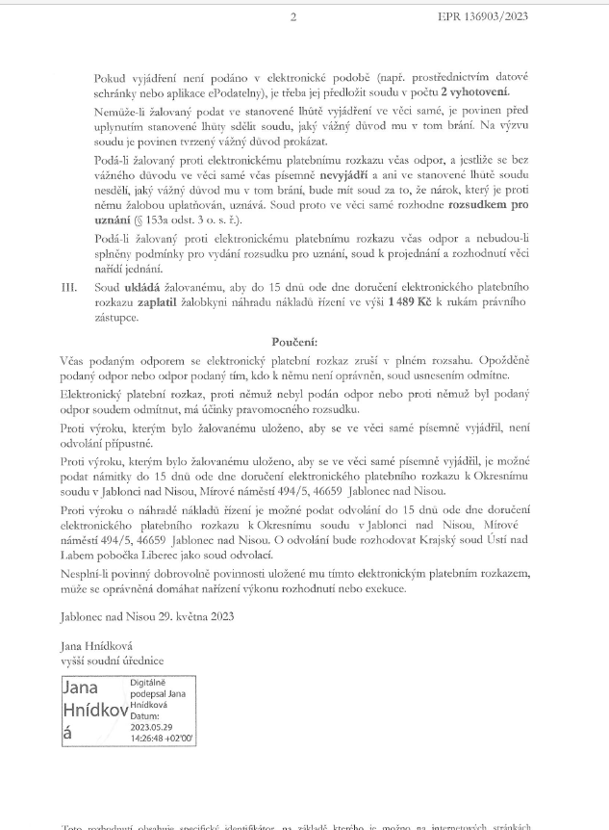
1.
ČÍSLO JEDNACÍ EPR 228830/2021-5
GENIX GROUP LTD

Slide 38
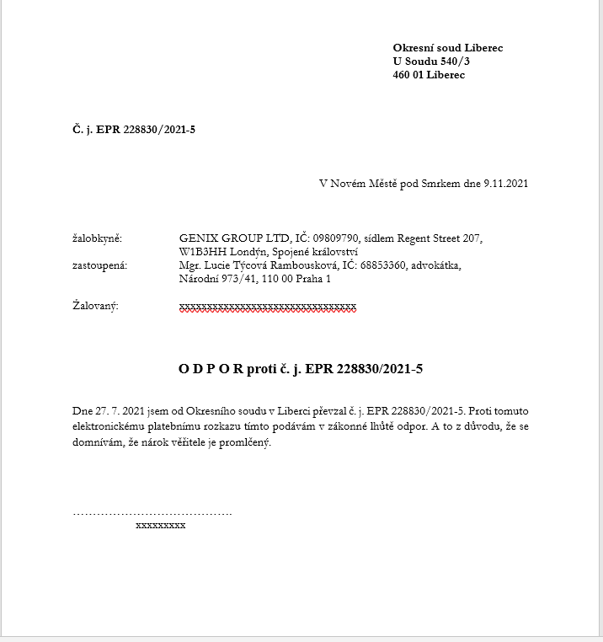
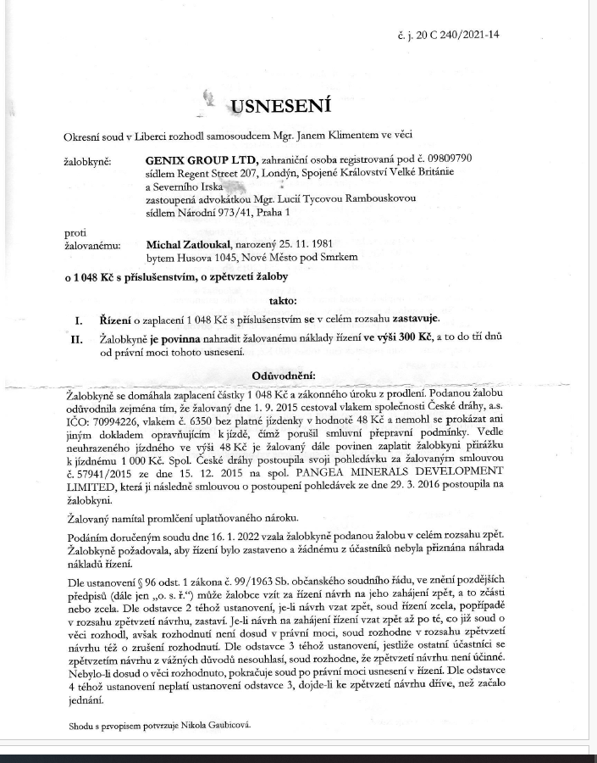
2.
3.

Slide 39
Děkuji za pozornost
Iva Janusová

